Slide 1


Credit Loan Project
id/x partners VIX - MUHAMMAD CHOSASIH MAHENDRA

Slide 2
Table of contents
01
02
03
Project Overview
Data Cleaning
Data Insight
04
05
Data Processing
Build Machine Learning
06
Explain Data Modelling

Slide 3

Project overview
01

Slide 4

Project Overview
Membangun model yang dapat memprediksi credit risk menggunakan data pinjaman terdahulu.

Slide 5

Data Cleaning
02

Slide 6





Data cleaning process
Handle Missing Value
Handle Value Each Column
Correlation Features
Delete Outliers
Selecting Features with Predictive Power Score (PPS)

Slide 7
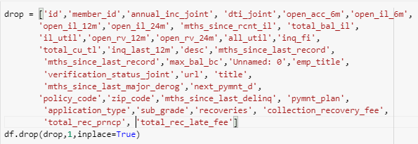
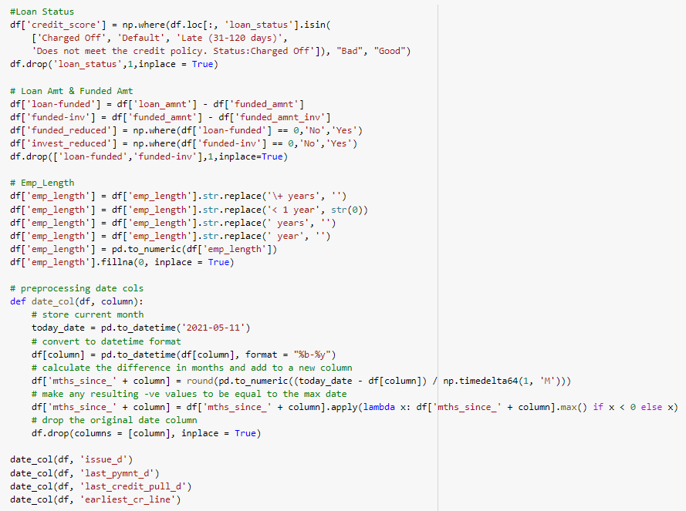
Data cleaning process
Step 1 - Handle Missing Value
Step 2 - Handle Value Each Columns
Menghapus kolom yang memiliki missing value >70%.
Menghapus kolom yang hanya memiliki 1 unique value, primary key, unique value sangat banyak.
Menghapus baris yang memiliki null value (15% dataset)
Kolom yang dilakukan modifikasi value adalah: Loan Status, Loan Amount, Funded Amount, Employment Length dan kolom yang berejenis ‘Date’.

Slide 8
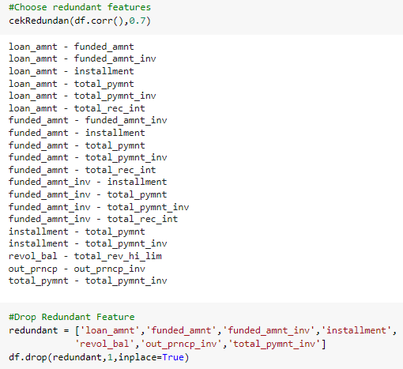
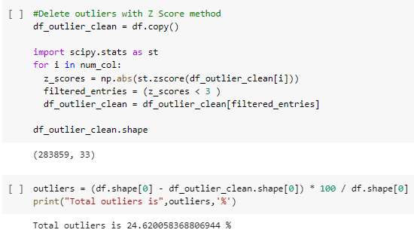
Data cleaning process
Step 3 – Correlation Features
Step 4 – Delete Outliers
Menghapus data yang memiliki nilai Z Score > 3 karena merupakan outliers. Jumlah outliers dalam dataset adalah sebesar 24.62%.
Menghapus fitur independent yang memiliki korelasi diatas 0.7 karena berpotensi sebagai fitur yang redundan.

Slide 9
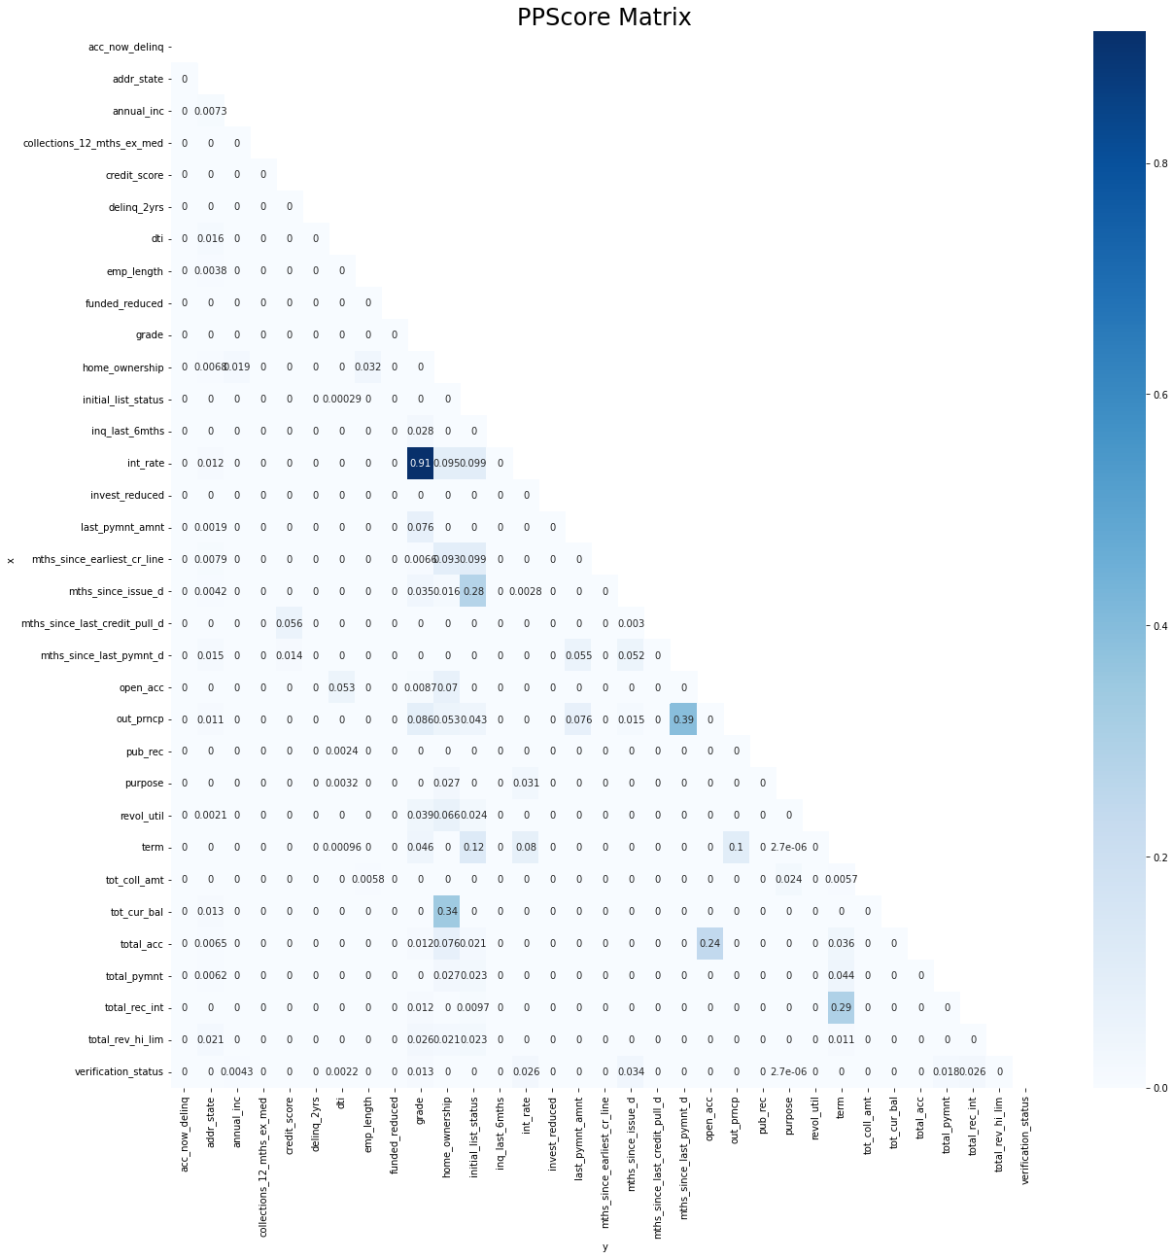
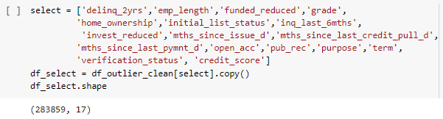
Data cleaning process
Step 5 – Selecting Features with Predictive Power Score (PPS)
Mengambil fitur yang memiliki nilai Predictive Power Score terhadap fitur target (Credit Risk).
Jumlah fitur independent yang dipilih adalah 16 fitur.
Jumlah baris data yang digunakan dalam modeling adalah 283 859.

Slide 10

Data Insight
03

Slide 11
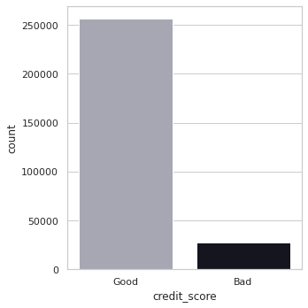
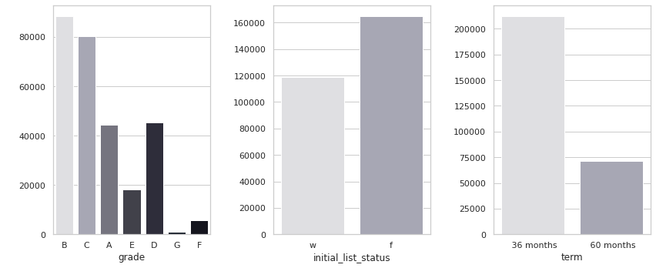
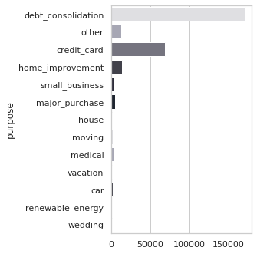
Univariate Insight
Fitur Target (credit_score) memiliki jumlah nilai yang tidak seimbang (imbalance).
Sebagian besar kredit memiliki kelas yang baik (A, B, C).
Status pinjaman lebih banyak berjenis fractional dibandingkan whole loan.
Jangka waktu pinjaman 3 tahun lebih banyak dipilih dibandingkan jangka waktu 5 tahun.
Alasan peminjaman yang paling mendominasi adalah konsolidasi hutang, yang berarti menggabungkan beberapa utang menjadi satu pembayaran bulanan dengan melunasinya dengan kartu kredit atau jenis pinjaman lain.

Slide 12
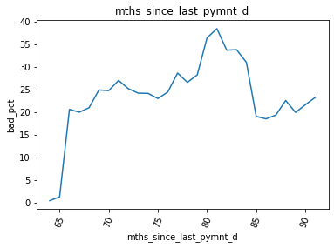
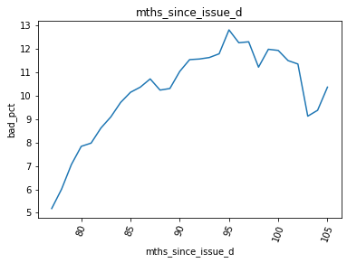
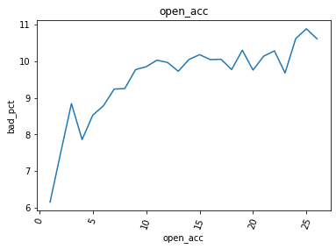
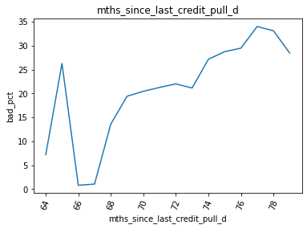
Bad Credit Percentage
Numeric Data
Months Since Last Payment Date
Months Since Issue Date
Jarak waktu semenjak terakhir kali melakukan pembayaran memiliki tren positif terhadap persentase kredit buruk pada rentang waktu 65 – 80 bulan.
Pada rentang waktu hingga 95 bulan semenjak kredit dikeluarkan, tren kredit buruk semakin banyak. Diatas rentang 95 bulan, justru tren kredit buruk menurun.
Open Account
Months Since Last Credit Pull
Semakin banyak kredit aktif yang berjalan, persentase kredit yang buruk juga semakin meningkat.
Pada rentang waktu diatas 68 bulan semenjak kredit terakhir diambil, persentase kredit buruk semakin banyak.

Slide 13
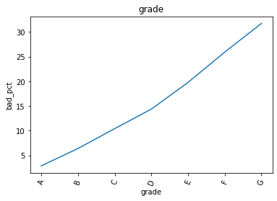
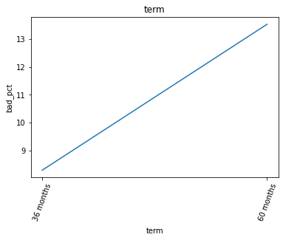
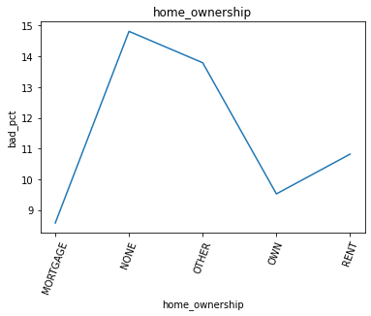
Bad Credit Percentage
Categorical Data
Grade
Term
Home Ownership
Sistem grade kredit yang dimiliki memiliki performa yang baik, terlihat dari semakin rendah grade kredit, persentase kredit buruk semakin meningkat.
Tenor kredit 60 bulan memiliki persentase kredit buruk yang lebih banyak dibandingkan tenor kredit 36 bulan.
Jenis kepemilikan rumah yang tidak diketahui secara pasti, memiliki persentase kredit buruk yang lebih banyak dibandingkan yang diketahui kepemilikannya.

Slide 14
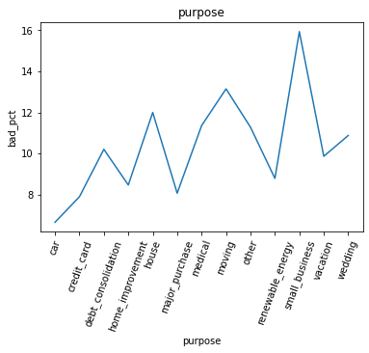
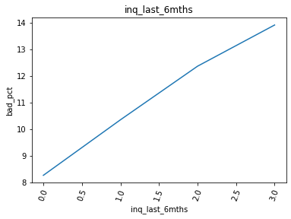
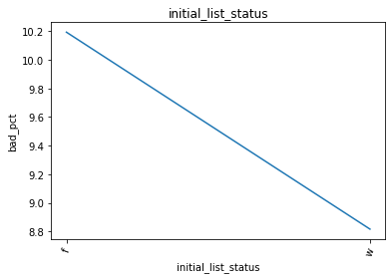
Bad Credit Percentage
Categorical Data
Inquiries Last 6 Months
Initial List Status
Purpose
Banyaknya permintaan kredit (tidak pendanaan hipotek dan kendaraan) selama 6 bulan terakhir memiliki persentase kredit buruk yang semakin banyak.
Fractional loan memiliki persentase kredit buruk lebih banyak dibandingkan jenis whole loan.
Persentase kredit buruk paling tinggi digunakan untuk pendanaan bisnis kecil. Sedangkan pinjaman untuk pembelian mobil memiliki persentase kredit buruk paling rendah.

Slide 15

Data Processing
04

Slide 16
Data processing steps
Second
First
Fourth
Third
2
Train Test Split.
1
4
Feature Encoding.
Resampling Imbalance Data.
3
Feature Transformation and Scalling.

Slide 17
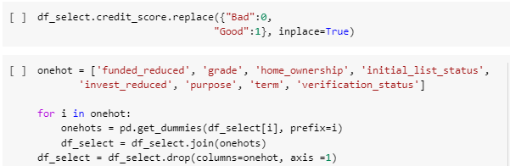
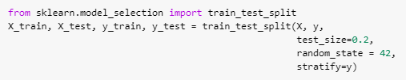
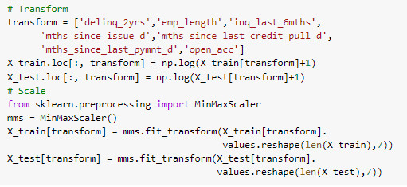
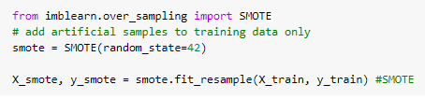
Data processing steps
Feature Encoding
Train Test Split
Label encoding untuk fitur target, one hot encoding untuk fitur independent.
Memisahkan data training dan data testing.
Feature Transformation and Scaling
Resampling Data
Transformasi dan Scaling data untuk machine learning modeling.
Membuat fitur target menjadi seimbang.

Slide 18

Build Machine Learning
05

Slide 19
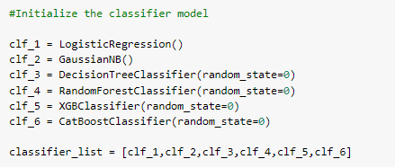
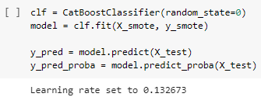
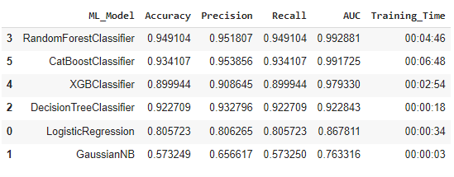
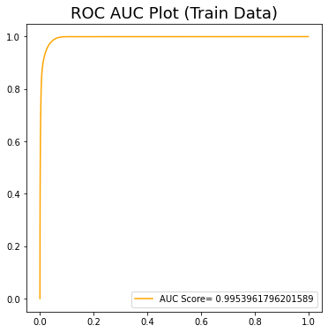
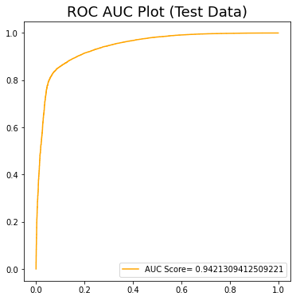
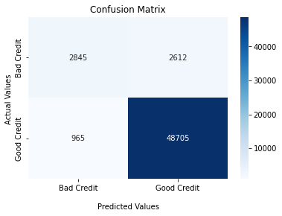
Build machine learning
Memilih algoritma CatBoost Classifier untuk data modelling.
Melakukan data modeling dengan enam tipe algoritma yang berbeda.
Hasil evaluasi model machine learning.

Slide 20

Explain Data Modelling
06

Slide 21
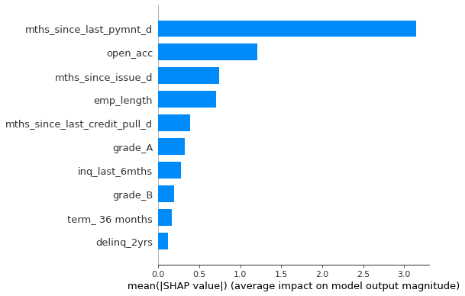
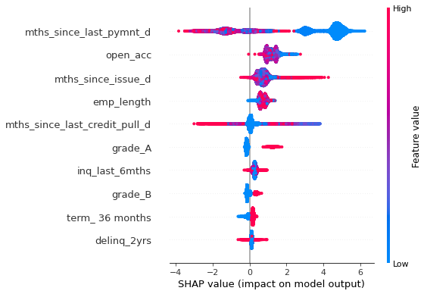
Explain data modelling
Shap Value
Faktor yang paling berpengaruh kepada model adalah Months Since Last Payment Date atau lamanya waktu setelah pembayaran terakhir dalam bulan.
Semakin jauh jarak waktu setelah pembayaran terakhir mengindikasikan kemungkinan kredit yang buruk.
Jumlah akun kredit aktif yang rendah maka bisa berpeluang meningkatkan kredit menjadi baik, namun dalam sedikit kasus bisa mengindikasikan kredit yang buruk.
Semakin lama waktu semenjak kredit diberikan (semakin mature sebuah kredit), meningkatkan peluang bahwa kredit menjadi baik.
Semakin lama pengalaman bekerja kreditur, semakin tinggi peluang kredit menjadi baik.
Apabila kredit termasuk grade A berpeluang tinggi kredit tersebut merupakan kredit yang baik.

Slide 22
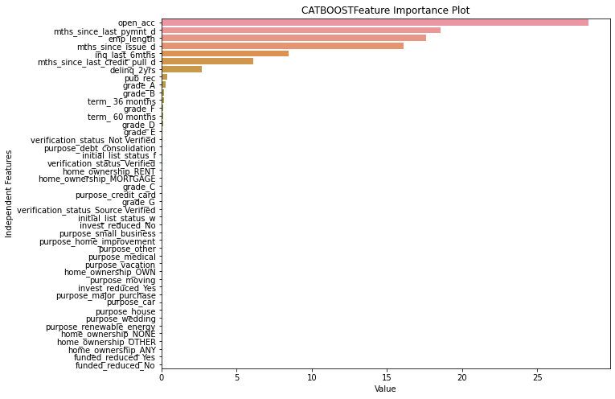
Explain data modelling
Feature Importance
Empat fitur yang memiliki pengaruh signifikan kepada model adalah: Jumlah kredit aktif, waktu setelah pembayaran terakhir, lamanya bekerja, waktu setelah kredit didanai, dan banyaknya permintaan kredit dalam enam bulan terakhir. Selain fitur tersebut, menurut algoritma CatBoost, tidak terlalu berpengaruh atau menjadi fitur prediktif terhadap baik atau buruknya sebuah kredit.

Slide 23
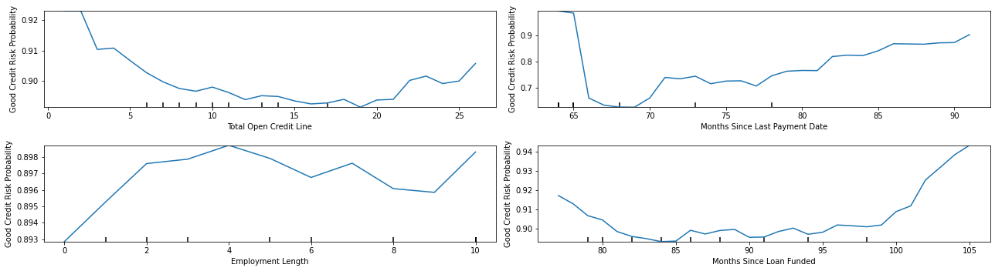
Explain data modelling
Partial Dependence Plot
Kemungkinan kredit lancar mengalami tren negative ketika jumlah kredit aktif kurang dari 18. Setelah kredit aktif lebih dari 18, kemungkinan kredit yang lancar semakin meningkat.
Kemungkinan kredit lancar menurun drastis ketika waktu semenjak pembayaran terakhir berada di rentang waktu 65-70. Setelah lebih dari rentang waktu tersebut, kemungkinan kredit lancar mengalami tren meningkat.
Kemungkinan kredit lancar meningkat ketika lamanya bekerja ada di rentang 0 – 4 dan 9 – 10 tahun. Ketika lamanya bekerja berada di rentang waktu 4 – 9 tahun, kemungkinan kredit lancar menjadi menurun.
Kemungkinan kredit lancar mengalami tren negative ketika waktu semenjak kredit didanai kurang dari 85. Setelah kredit didanai lebih dari 85 bulan, kemungkinan kredit lancar mengalami peningkatan, terutama di rentang 98 – 105.

Slide 24

Thanks
Muhammad Chosasih Mahendra
mchosasih@gmail.com
https://linktr.ee/mchosasih

